Slide 1
7-3 正方形游戏 (15 分)poj-2362
周末大家一起到郊外春游，小龙拿出一些长短不一的小木棒，来玩正方形的游戏，这个游戏就是看能否用这些木棒拼出正方形，所有木棒必须都用到。比如，如果有5根木棒，长度分别是1、1、2,、2、2，那么两根长度为1的木棒拼起来长度是2，正好与其他3根木棒长度相同，可以组成一个正方形。请你帮大家提前算出来这些木棒到底能不能拼出正方形，如果可以输出“Yes”，不能的话输出“No”。
木棒长度总和能被4整除
输入格式:
第一行输出一个整数T(4≤T≤20)，表示下面有多少组测试数据。
下面有2∗T行数据，表示T组测试数据，每组测试数据有两行，第一行有一个整数N，表示共有N根木棒。第二行有N个整数，分别表示木棒的长度l​i​​(1≤l​i​​≤10000)。
输出格式:
输出有N行，每行表示一组测试数据的结果，如果可以拼出正方形输出“Yes”，否则输出“No”。
木棒中最长的一根不能大于正方形边长
只要构成3条边，剩下的木棒必然能构成第四条边

Slide 2
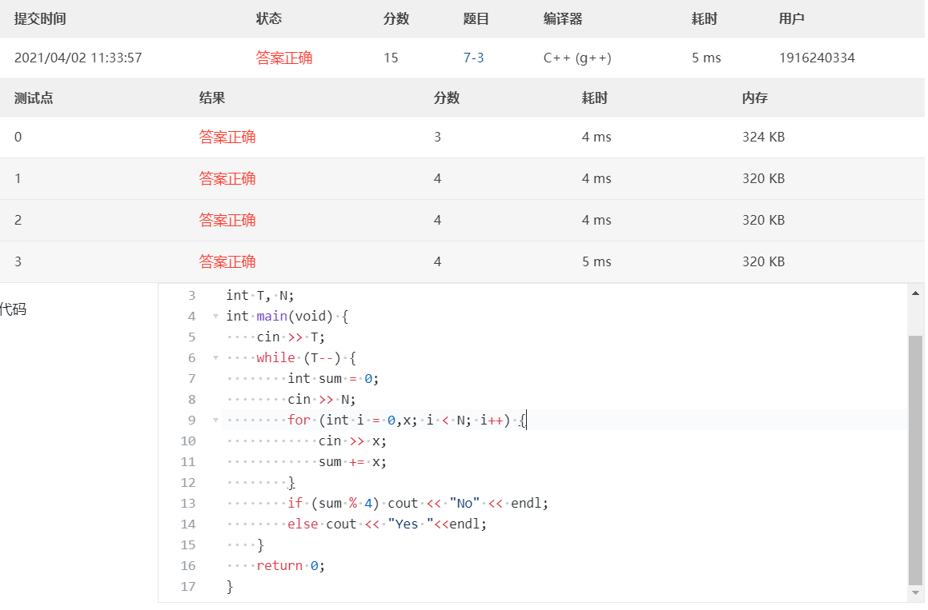
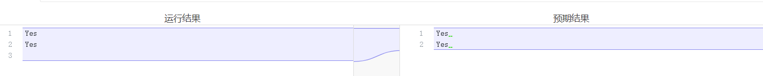
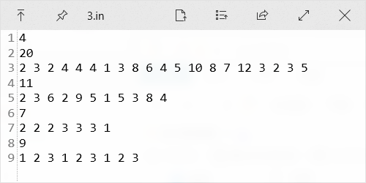
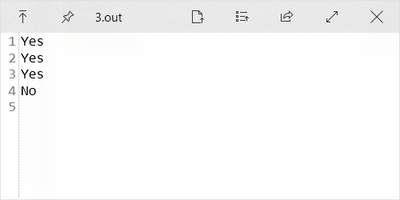
#include<iostream>
using namespace std;
int T, N;
int main(void) {
cin >> T;
while (T--) {
int sum = 0;
cin >> N;
for (int i = 0,x; i < N; i++) {
cin >> x;
sum += x;
}
if (sum % 4) cout << "No" << endl;
else cout << "Yes "<<endl;
}
return 0;
}

Slide 3
#include <iostream>
#include <algorithm>
#include <functional>
#include <cstring>
using namespace std;
bool vis[10010];
int avg, n, st[10010];
int main()
{
int T;
cin >> T;
while (T--)
{
avg = 0;
cin >> n;
for (int i = 0; i < n; i++) cin >> st[i], avg += st[i];
if (avg % 4 != 0) {
cout << "No" << endl;
continue;
}
avg /= 4;
memset(vis, false, sizeof(vis));
sort(st, st + n, greater<int>());
cout << (st[0] > avg || !dfs(0, 0, 0) ? "No" : "Yes ") << endl;
}
return 0;
}
T组数据
判断木棒是否被使用
存储边长
存储木棒
n个木棒
bool dfs(int len, int pos, int cnt)
{
if (cnt == 3) return true;
for (int i = pos; i < n; i++) {
if (vis[i] || len + st[i] > avg) continue;
vis[i] = true;
if (len + st[i] == avg && dfs(0, 0, cnt + 1)) return true;
else if (len + st[i] != avg && dfs(len + st[i], i + 1, cnt)) return true;
vis[i] = false;
}
return false;
}
此时avg为sum，
判断总长是否能整除
求边长
初始化，设全部未访问
从大到小排序木棒
因为木棒越长，能组合的情况越少
最大的木棒不得超过边长
Dfs+回溯，检测每一种木棒搭配方式

Slide 4
bool dfs(int len, int pos, int cnt)
{
if (cnt == 3) return true;
for (int i = pos; i < n; i++) {
if (vis[i] || len + st[i] > avg) continue;
vis[i] = true;
if (len + st[i] == avg && dfs(0, 0, cnt + 1)) return true;
else if (len + st[i] != avg && dfs(len + st[i], i + 1, cnt)) return true;
vis[i] = false;
}
return false;
}
0
0
0
DFS
当前长度
（len）
当前木棒
（pos）
当前边数
（pos）
AVG
16/4=4
3
3
3
2
2
2
1
0 | 0 | 0
3 | 1 | 0
0 | 0 | 1
3 | 2 | 1
0 | 0 | 1
3 | 3 | 1
0 | 0 | 1
2 | 4 | 1
0 | 0 | 2
3 | 2 | 2
0 | 0 | 2
3 | 3 | 2
0 | 0 | 2
2 | 5 | 2

Slide 5
